Slide 1


Mitgliederzufriedenheit im Club Tirol
Hannah Voglstätter
Management Center Innsbruck | 22. März 2021
Notes:
Bild 1: https://pixabay.com/de/photos/berg-alpen-wilderkaiser-landschaft-2444712/

Slide 2
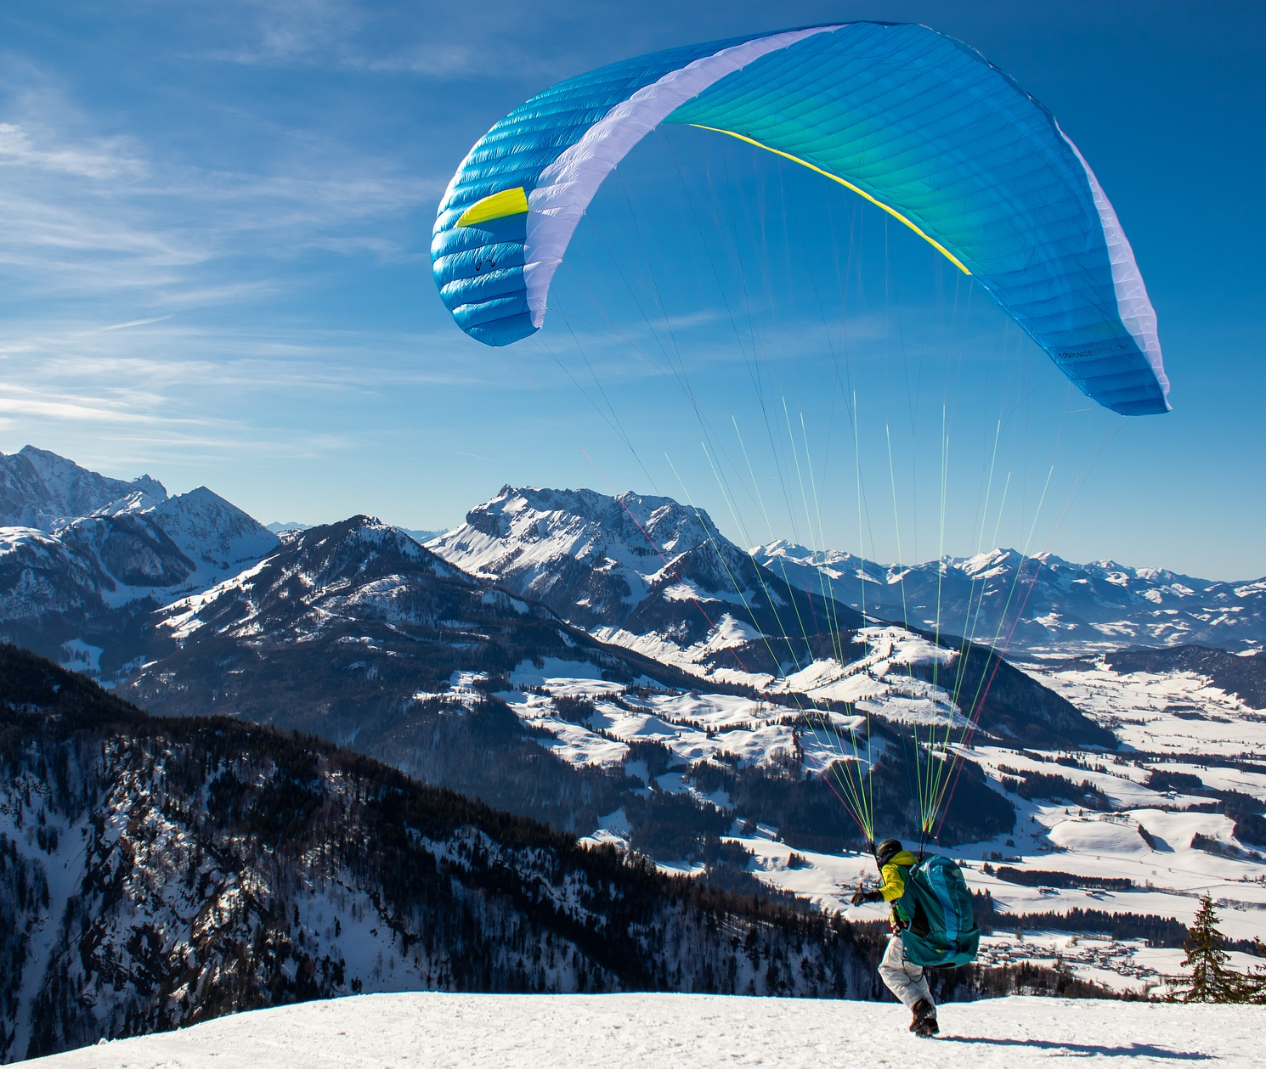
Inhalte
Operationalisierung
Stichprobe
Ergebnisse
Handlungsfelder
Notes:
Bild 2: https://pixabay.com/de/photos/paragleiten-gleitschirm-berge-alpen-4727377/

Slide 3
Operationalisierung
Quantitative Erhebung
Webbasierter, standardisierter Fragebogen
Grundgesamtheit: 507 Mitglieder
Offene und geschlossene Fragen/ Einfach- und Mehrfachantworten
Auswertung:
SPSS Statistics und Microsoft Excel

Slide 4
Geschlecht & Alter
Notes:
Abbildung 1: Geschlechterverteilung Stichprobe und Grundgesamtheit
Abbildung 2: Altersverteilung Stichprobe und Grundgesamtheit

Slide 5
Erstkontakt & Mitgliedschaftsdauer
Notes:
Abbildung 3: Erstkontakt zum Verein
Abbildung 4: Dauer der Mitgliedschaft

Slide 6
Erwartungen der Mitglieder
Notes:
Abbildung 5: Erwartungen der Mitglieder

Slide 7
Zufriedenheit mit Aktivitäten
Notes:
Abbildung 6: Zufriedenheit mit den generellen und virtuellen Aktivitäten

Slide 8
Beliebteste Aktivitäten
Notes:
Abbildung 7: Beliebteste Aktivitäten

Slide 9
Zusätzliche Aktivitätsvorschläge
Unternehmens-besuche
Ausflüge und Reisen
Kulturbesuche
Fachvorträge / Diskussionsforen
Hybridformate
Sportaktivitäten
Netzwerken
Soziales Engagement

Slide 10
Zufriedenheit und Mitgliedschaftsdauer
Notes:
Abbildung 8: Vergleich von Zufriedenheit und Mitgliedschaftsdauer

Slide 11
Landeshauptmann-Empfang:
Verleihung der/des Tiroler/in des Jahres
Notes:
Abbildung 9: Landeshauptmann-Empfang - Verleihung der/des Tiroler/in des Jahres

Slide 12
Optimierungsvorschläge
Auswahl des/der Tiroler/in
Neuorientierung der Veranstaltung
Messbare Kriterien
Straffe und professionelle Moderation
Mehr Einbindung aller Mitglieder
Weniger
(Tourismus-) Werbung

Slide 13
Organisation und Website

Slide 14
Aktiv werden
Notes:
Abbildung 11: Aktiv werden

Slide 15
Weitere Anliegen
Mitgliederauswahl und -wachstum
Vorstand und Ziele des Vereins
Sonstiges
Veranstaltungen
Website
Positive Rückmeldungen

Slide 16
Mögliche Handlungsfelder
Strategische Ausrichtung des Vereins
Zusammenhalt im Verein
Tirol-Verbundenheit
Kontakt-austausch
Sportaktivitäten, Reisen & Ausflüge

Slide 17

Danke für Ihr engagiertes Mitwirken!
Notes:
Bild 3: https://pixabay.com/de/photos/gebirge-alpen-panorama-4003307/

Slide 18
Zutreffendes Ankreuzen

Slide 19
Wichtigste Funktionalitäten der Website

Slide 20
Abbildungsverzeichnis I
Abbildung 1: Geschlechterverteilung Stichprobe und Grundgesamtheit
Abbildung 2: Altersverteilung Stichprobe und Grundgesamtheit
Abbildung 3: Erstkontakt zum Verein
Abbildung 4: Dauer der Mitgliedschaft
Abbildung 5: Erwartungen der Mitglieder
Abbildung 6: Zufriedenheit mit den generellen und virtuellen Aktivitäten
Abbildung 7: Beliebteste Aktivitäten
Abbildung 8: Vergleich von Zufriedenheit und Mitgliedschaftsdauer
Abbildung 9: Landeshauptmann-Empfang - Verleihung der/des Tiroler/in des Jahres
Abbildung 10: Organisation und Website
Abbildung 11: Aktiv werden

Slide 21
Abbildungsverzeichnis II
Bild 1: https://pixabay.com/de/photos/berg-alpen-wilderkaiser-landschaft-2444712/
Bild 2: https://pixabay.com/de/photos/paragleiten-gleitschirm-berge-alpen-4727377/
Bild 3: https://pixabay.com/de/photos/gebirge-alpen-panorama-4003307/

Slide 22
Literaturverzeichnis
Back, K.‑J. & Lee, J.‑S. (2009). Country Club Members’ Perceptions of Value, Image Congruence, and Switching Costs: an Exploratory Study of Country Club Members’ Loyalty. Journal of Hospitality & Tourism Research, 33(4), 528–546. https://doi.org/10.1177/1096348009344232
Boughton, P. D. & Fisher, J. E. (1999). From Measurement to Action. Cornell Hotel and Restaurant Administration Quarterly, 40(1), 68–73. https://doi.org/10.1177/001088049904000125
Lin, H.‑F. (2008). Determinants of successful virtual communities: Contributions from system characteristics and social factors. Information & Management, 45(8), 522–527. https://doi.org/10.1016/j.im.2008.08.002
Sack, D. & Strünck, C. (2016). Austritt und Widerspruch in Interessenorganisationen. Eine güter-zentrierte Theorie zur Analyse innerverbandlicher Konflikte. Zeitschrift für Politikwissenschaft, 26(S2), 11–33. https://doi.org/10.1007/s41358-016-0039-y

